Slide 1






claude_class_01
Claude 업무 자동화 클래스 · 1회차
Claude와 친해지기
Notes:
인사, 4회 과정 소개. 오늘 목표: Claude를 대화 상대가 아니라 일을 맡기는 동료로 쓰는 법. 준비물 확인(Claude 유료 계정, 노트북, Notion·Gmail 계정).

Slide 2

claude_class_01
4 SESSIONS
과정
1회차
Claude와 친해지기 · 대화 vs Code, 프롬프트
2회차
매번 설명하지 않기 · 프로젝트, 지침, 스킬, 파일
3회차
내 도구와 연결하기 · MCP, 견적서·메일 자동화
4회차
실행하고 함께하기 · 모션그래픽, Team
최종
우리 회사 업무 하나를 직접 자동화해서 발표
Notes:
회차당 2시간. 개념 40% 실습 60%. 회차마다 과제가 있고 다음 회차 재료가 된다는 점을 설명.

Slide 3












claude_class_01
수업은 이렇게 진행합니다
1
2
3
4
개념
시연
따라하기
응용
슬라이드로 짧게
핵심만 이해하기
강사가 먼저
화면으로 보여드리기
두 분이 각자 화면에서
직접 해보기
대표님 회사 업무에
맞게 바꿔보기
Notes:
시간표: 복습 10분 / 개념·시연 40분 / 휴식 10분 / 실습 45분 / 정리 15분.

Slide 4



claude_class_01
01
Claude,
어디까지 할까
같은 Claude라도 어디서 쓰느냐에 따라
할 수 있는 일이 달라집니다.

Slide 5












claude_class_01
Claude를 쓰는 4가지 방법
Claude 앱
Claude Code
웹·데스크톱·모바일
대화로 질문·글쓰기·분석
파일 업로드, 커넥터
내 컴퓨터 파일을
직접 읽고·만들고·실행
하는 AI 에이전트
프로젝트
API
자료와 지침을 모아둔
업무별 작업 공간
팀과 공유 가능
개발자가 자기 서비스에
Claude를 넣을 때 사용
(오늘은 개념만)
Notes:
Claude 앱과 Claude Code가 이 수업의 두 축. API는 이름만 알아두면 됨.

Slide 6






일반 대화 vs Claude Code
claude_chat
claude_code
Claude 일반 대화
Claude Code
성격 조언자 – 답을 알려줌
대상 대화창에 올린 파일과 텍스트
결과 답변, 아티팩트(미리보기)
잘 맞는 일 아이디어, 글, 요약, 질문
성격 실행자 – 직접 일을 해줌
대상 내 컴퓨터 폴더 전체
결과 실제 파일 (pptx, xlsx, mp4 …)
잘 맞는 일 일괄 처리, 자동화, 모션그래픽
Notes:
비유: 일반 대화 = 전화로 도와주는 전문가 / Claude Code = 사무실에 와서 내 컴퓨터를 직접 다루는 직원.

Slide 7
claude_class_01
Claude Code는 이렇게 일합니다
1
2
3
4
요청 이해
계획 세우기
직접 실행
확인·보고
"이 폴더의 요청 메일로
견적서 만들어줘"
필요한 파일을 찾고
작업 순서를 정함
파일 읽기 → 작성 → 실행
중요한 작업 전엔
허락을 구함
결과를 점검하고
무엇을 했는지 알려줌
Notes:
핵심: 사람은 결과를 검토하고 승인하는 역할. 권한 승인 창이 왜 뜨는지 설명.

Slide 8




claude_class_01
플랜 한눈에 보기
구분 | Free | Pro | Max | Team
●︎ 대상 | 체험 | 개인 실무 | 많이 쓰는 사용자 | 팀·회사
●︎ 사용량 | 적음 | 기본 | Pro의 몇 배 | 1인당 Pro 이상
●︎ Claude Code | – | ○ | ○ | 좌석 종류별 확인
●︎ 협업 기능 | – | – | – | 프로젝트 공유·관리자
권장
Pro 이상
Team
4회차
가격
확인
이 수업 실습 기준
도입 판단 기준을 따로 정리
수업 직전 공식 사이트 기준
Notes:
가격과 플랜별 기능은 자주 바뀜. 수업 직전 claude.com/pricing에서 확인해서 표를 갱신할 것.

Slide 9
claude_class_01
02
잘 시키는 것도
실력입니다
Claude는 똑똑한 신입사원입니다.
맥락을 많이 알려줄수록 결과가 좋아집니다.

Slide 10











claude_class_01
좋은 프롬프트의 4요소
맥락
구체적 작업
배경, 대상 고객,
참고 자료
무엇을, 어디까지
해야 하는지
역할·목적
출력 형식
누구로서, 왜 하는
일인지 알려주기
표·문서·분량·말투
원하는 모양
신입사원에게
업무 지시하듯

Slide 11




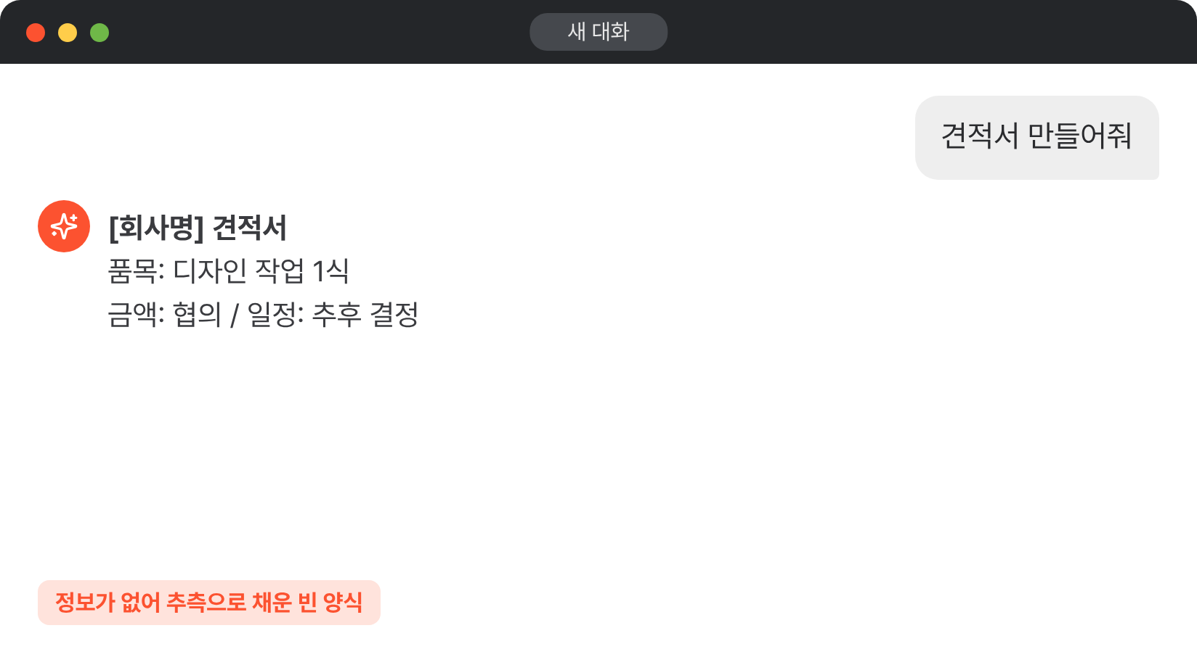


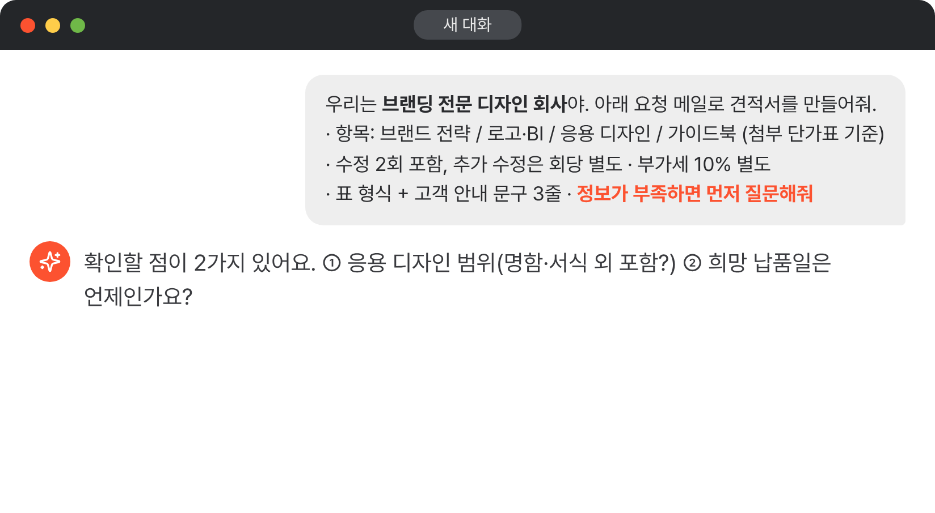






claude_class_01
Before
같은 요청, 다른 결과
Before
"견적서 만들어줘" 한 줄만 보내면
회사·품목·양식을 몰라서
Claude가 추측으로 빈칸을 채웁니다.
After
After
역할, 항목, 조건, 형식을 알려주고
"모르면 먼저 물어봐"를 덧붙이면
필요한 것부터 확인하고 시작합니다.
Notes:
마지막 줄 "정보가 부족하면 먼저 질문해줘"가 가장 효과 좋은 한 줄. 실습에서 두 프롬프트 결과를 직접 비교.

Slide 12




claude_class_01
실전 프롬프트 팁
예시 보여주기
단계 나누기
대화로 다듬기
  샘플 1개가 설명 10줄보다 낫다
  큰 일은 정리 → 초안 → 검토 순서로
  첫 결과는 초안. 부분만 고쳐 나가기
  "이 견적서 양식처럼"
  한 번에 다 시키지 않기
  "2번 항목만 더 짧게"
세 가지 키워드
예시 · 단계 · 반복
완벽한 한 번보다 빠른 초안 + 피드백이 효율적입니다.
무엇을 써야 할지 모르겠다면 "나에게 질문해서 프롬프트를 완성해줘"라고 요청해 보세요.
"이 프롬프트를 더 좋게 고쳐줘"처럼 프롬프트 자체를 다듬어 달라고 할 수도 있습니다.

Slide 13


claude_class_01
자주 하는 실수
Claude는 결과를 만들고, 책임은 사람이 집니다.
"알아서 잘 해줘" 기준이 없으면 Claude도 평균적인 답을 냅니다.
한 대화에 여러 주제 섞기 주제가 바뀌면 새 대화를 시작하세요. 대화가 길수록 앞 내용을 놓치기 쉽습니다.
결과를 그대로 믿기 금액, 날짜, 회사명은 반드시 사람이 다시 확인하세요.
민감 정보 그대로 올리기 클라이언트 계약 금액, 개인정보는 회사 정책을 확인한 뒤 사용하세요.

Slide 14
claude_class_01
오늘의 실습
약 45분 · 각자 화면에서 하나씩 따라 합니다
1 Claude 앱 로그인 → 설정 둘러보기 → 데스크톱 앱 설치
2 가상 견적 요청 메일로 Before / After 프롬프트를 각각 보내고 결과 비교
3 아티팩트 맛보기: "견적 금액 계산기 만들어줘" → 대화창에서 바로 동작하는 앱 확인
4 Claude Code 설치 후 첫 실행: "이 폴더에 뭐가 있는지 알려줘"
Notes:
실습 자료: practice_materials 폴더의 가상 단가표, 견적 요청 메일. Claude Code 설치가 오래 걸리면 2회차 시작 전에 마무리.

Slide 15





claude_class_01
1회차 정리
목표
오늘 배운 것
Claude에게 일을
"잘" 시킬 수 있다
  조언자(일반 대화) vs 실행자(Claude Code)
  좋은 프롬프트 4요소: 역할 · 맥락 · 작업 · 형식
  예시 · 단계 · 반복으로 결과 다듬기
  오늘 배운 것을 내 업무에 바로 적용해 보세요.
  과제는 2회차에 지침과 스킬로 바꾸는 재료가 됩니다.
과제
  회사에서 자주 하는 요청 3개를 골라
  4요소에 맞춰 프롬프트로 써 오기
  예) 견적서 작성, 클라이언트 회신, 제안서 목차

